Slide 1

Comando do Corpo de Bombeiros
3ª Seção do Estado-Maior – BM/3
4º Ciclo do Plano Anual de Instrução 2017
Proteção e Defesa Civil
Módulo II - ASPECTOS CONCEITUAIS
Conteudistas:
Capitão QOBM Eduardo Gomes Pinheiro e Capitão QOBM Lucas Frates Simiano
Coordenadoria Estadual de Proteção e Defesa Civil
Centro Universitário de Estudos e Pesquisas sobre Desastres

Slide 2
Conteúdo do módulo
Neste módulo serão apresentados termos e definições no que tange a proteção e defesa civil e a gestão de riscos e desastres.
BONS ESTUDOS!

Slide 3
Termos e definições
Há uma vasta quantidade de conceitos diferentes sobre um mesmo termo dentro da proteção e defesa civil, que em algumas vezes se complementam e em outras até se contradizem.
Para efeito deste guia, não entraremos na discussão do que estaria mais apropriado, certo ou errado. Iremos apresentar aqueles conceitos em vigor adotados pelo Ministério da Integração / Secretaria Nacional de Proteção e Defesa Civil, haja vista regrarem toda a dinâmica da gestão de riscos e desastres no nível governamental.

Slide 4
Termos e definições
PROTEÇÃO E DEFESA CIVIL:
“conjunto de ações de prevenção, mitigação, preparação, resposta e recuperação destinadas a evitar desastres e minimizar seus impactos sobre a população e a promover o retorno à normalidade social, econômica ou ambiental” (MINISTÉRIO DA INTEGRAÇÃO NACIONAL, 2016)
Essas ações acontecem de maneira conjunta, no qual indivíduos, grupos e comunidades atuam de forma integrada, buscando evitar ou amenizar a ocorrência dos desastres.
Devido a complexidade, num módulo específico definiremos cada uma dessas ações e iremos as explorar de maneira mais particular.

Slide 5
Termos e definições
Por que agora chamam a defesa civil de PROTEÇÃO e defesa civil?
Hoje chamamos de PROTEÇÃO E DEFESA CIVIL aquilo que chamávamos anteriormente apenas de DEFESA CIVIL devido ao atual papel exercido dentro da sociedade, voltado à gestão de riscos e desastres, diferentemente do passado, de quando foi criada, que tinha como função a defesa da população perante as guerras e calamidades.

Slide 6
Termos e definições
DESASTRE:
“resultado de eventos adversos, naturais, tecnológicos ou de origem antrópica, sobre um cenário vulnerável exposto a ameaça, causando danos humanos, materiais ou ambientais e consequentes prejuízos econômicos e sociais” (MINISTÉRIO DA INTEGRAÇÃO NACIONAL, 2016, grifo nosso)
Como se observa na definição acima, para a ocorrência de um desastre é necessário:
Um evento deflagrador
Um cenário vulnerável
A exposição a ameaça
Perdas e danos
Logo, se todas essas condicionantes não estiverem envolvidas num acontecimento, não há a caracterização de desastre.

Slide 7
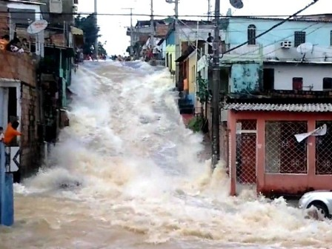
Termos e definições
DESASTRE SÚBITO:
“são eventos adversos que ocorrem de forma inesperada e surpreendente, caracterizados pela velocidade da evolução e pela violência dos eventos causadores” (MINISTÉRIO DA INTEGRAÇÃO NACIONAL, 2016, grifo nosso)
Figura 1 – Enxurrada em Manaus
Enxurradas são exemplos de desastres súbitos
FONTE: PAULINO, 2013
Disponível em: http://www.okariri.com/brasil/rompimento-de-adutora-gera-cachoeira-em-rua-de-manaus/

Slide 8
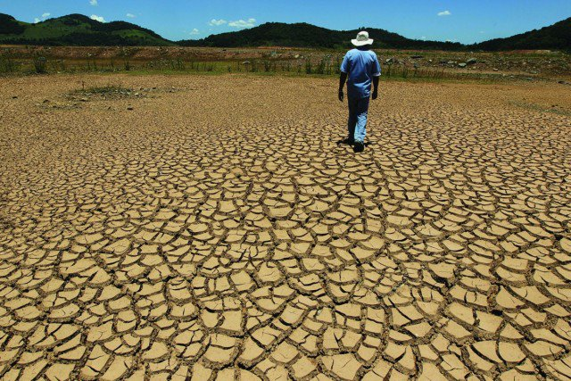
Termos e definições
DESASTRE GRADUAL:
“são eventos adversos que ocorrem de forma lenta e se caracterizam por evoluírem em etapas de agravamento progressivo” (MINISTÉRIO DA INTEGRAÇÃO NACIONAL, 2016, grifo nosso)
Figura 2 – Seca – costa do sudeste brasileiro
Secas e estiagens são exemplos de desastres graduais
FONTE: CASTRO, 2017
Disponível em: http://www.cartaeducacao.com.br/aulas/o-mito-da-estiagem-%E2%80%A8de-sao-paulo/

Slide 9
Termos e definições
EVENTO ADVERSO:
“desastre natural, tecnológico ou de origem antrópica” (MINISTÉRIO DA INTEGRAÇÃO NACIONAL, 2016)
Perceba que por este conceito, para a Secretaria Nacional de Proteção e Defesa Civil, evento adverso é o mesmo que desastre.

Slide 10
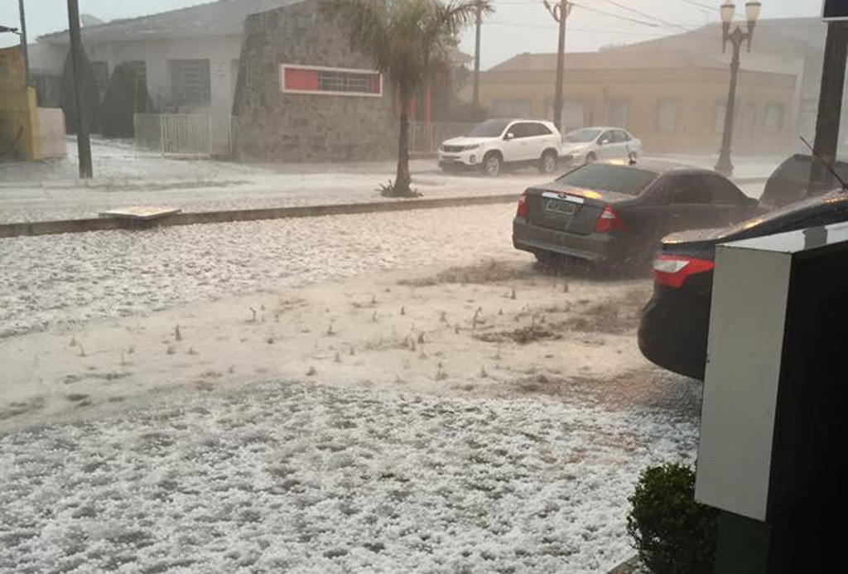
Termos e definições
EVENTO ADVERSO NATURAL:
“desastre natural considerado acima da normalidade em relação à vulnerabilidade da área atingida, que podem implicar em perdas humanas, socioeconômicas e ambientais” (MINISTÉRIO DA INTEGRAÇÃO NACIONAL, 2016, grifo nosso)
Figura 3 – Exemplo de evento adverso natural - granizo em Imbituva
Adiante neste curso apresentaremos os tipos de desastres naturais e tecnológicos elencados na Classificação e Codificação Brasileira de Desastres (Cobrade)
FONTE: SUREK, 2016
Disponível em: http://www.gazetadopovo.com.br/vida-e-cidadania/chuva-de-granizo-atinge-o-parana-e-causa-estragos-1urysu7eckw86devv1bf46w6t

Slide 11
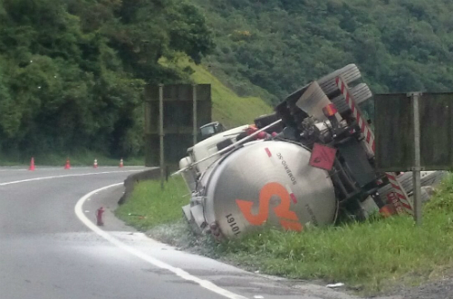
Termos e definições
EVENTO ADVERSO TECNOLÓGICO:
“desastre originado por condições tecnológicas decorrentes de falhas na infraestrutura ou nas atividades humanas específicas consideradas acima da normalidade, que podem implicar em perdas humanas, socioeconômicas e ambientais” (MINISTÉRIO DA INTEGRAÇÃO NACIONAL, 2016, grifo nosso)
Figura 4 – Exemplo de evento adverso tecnológico - ocorrência de transporte rodoviário de produto perigoso
FONTE: PRF, 2016
Disponível em: http://www.tribunapr.com.br/noticias/parana/acidente-com-produto-perigoso-interdita-trecho-da-br-376/

Slide 12
Termos e definições
EVENTO ADVERSO ANTRÓPICO:
“desastre decorrente de atividades humanas predatórias ou consideradas acima da normalidade, que podem implicar em perdas humanas, socioeconômicas e ambientais” (MINISTÉRIO DA INTEGRAÇÃO NACIONAL, 2016, grifo nosso)
Na Classificação e Codificação Brasileira de Desastres (Cobrade) existem duas grandes divisões dos desastres; os de origem natural e os de origem tecnológica.
Deste modo, deduzimos que o evento adverso antrópico seria uma condição que se aplica ou não aos desastres das grandes classes acima mencionadas.

Slide 13
Termos e definições
AMEAÇA:
“evento em potencial, natural, tecnológico ou de origem antrópica, com elevada possibilidade de causar danos humanos, materiais e ambientais e perdas socioeconômicas públicas e privadas” (MINISTÉRIO DA INTEGRAÇÃO NACIONAL, 2016, grifo nosso)
Um exemplo de ameaça é o ciclone.
Lembrando que para a caracterização de “desastre”, é necessário um evento deflagrador, um cenário vulnerável, a exposição a ameaça e perdas e danos.

Slide 14
Termos e definições
VULNERABILIDADE:
“exposição socioeconômica ou ambiental de um cenário sujeito à ameaça do impacto de um evento adverso natural, tecnológico ou de origem antrópica” (MINISTÉRIO DA INTEGRAÇÃO NACIONAL, 2016, grifo nosso)
A vulnerabilidade está relacionada a condição de fragilidade da população afetável. A redução das vulnerabilidades torna as comunidades mais resilientes em caso de desastres.
A Organização das Nações Unidas possui uma campanha global que visa incentivar gestores municipais a desenvolverem ações para estabelecer cidades resilientes, como parte de processos de urbanização sustentável. Clique aqui e saiba mais.

Slide 15
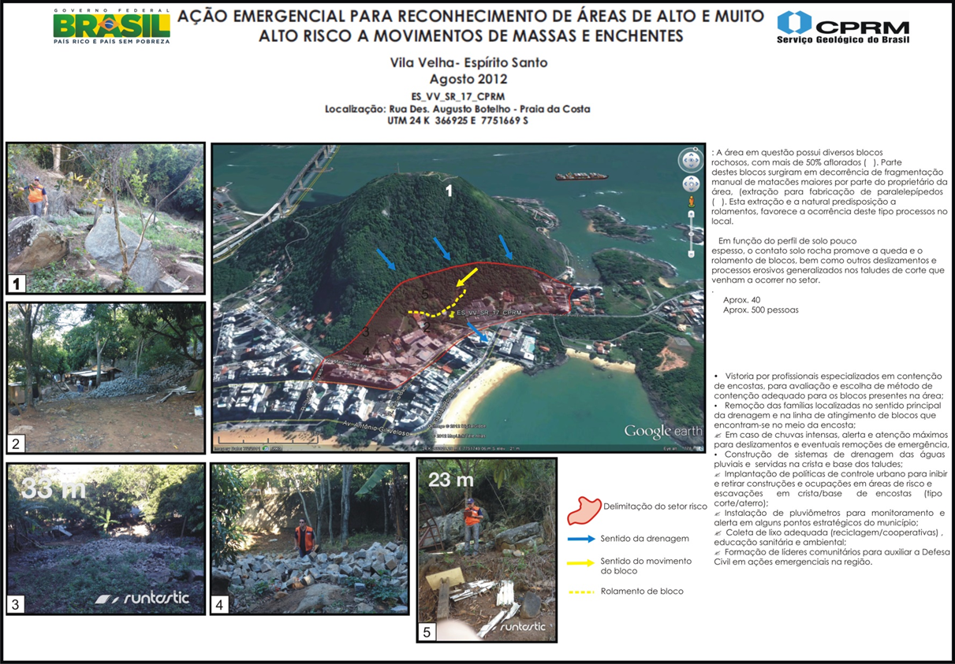
Termos e definições
RISCO DE DESASTRE:
“potencial de ocorrência de evento adverso sob um cenário vulnerável” (MINISTÉRIO DA INTEGRAÇÃO NACIONAL, 2016, grifo nosso)
Figura 5
Mapeamento de risco de desastres em Vila Velha - ES
FONTE: CPRM, 2012
Disponível em: http://www.cprm.gov.br/

Slide 16
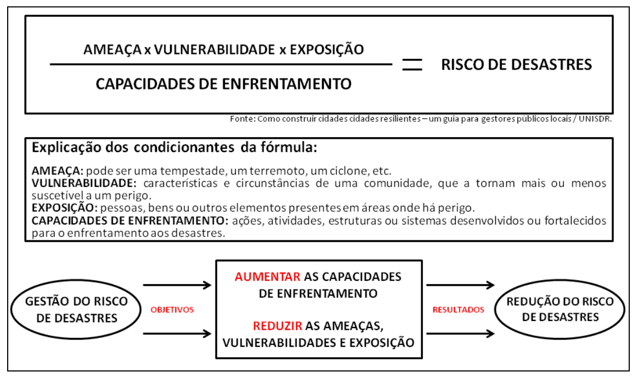
Termos e definições
GESTÃO DE/DO(s) RISCO(s) DE DESASTRES:
“medidas preventivas destinadas à redução de riscos de desastres, suas consequências e à instalação de novos riscos” (MINISTÉRIO DA INTEGRAÇÃO NACIONAL, 2016, grifo nosso)
Figura 6 – Esquema gestão do risco de desastres
O esquema ao lado ajuda a compreender a dinâmica que envolve a redução de riscos de desastres.
Deve-se ter em mente que a condição de risco é natural à existência. Contudo, se este risco é aceitável ou não é o que centra a gestão de risco de desastres.
FONTE: AUTORES, 2017

Slide 17
Termos e definições
GESTÃO DE DESASTRES:
“compreende o planejamento, a coordenação e a execução das ações de resposta e de recuperação” (MINISTÉRIO DA INTEGRAÇÃO NACIONAL, 2016, grifo nosso)
Enquanto a gestão de/do(s) risco(s) de desastres está focada nos momentos que antecedem a ocorrência de desastres, a gestão de desastres tem seu lastro no pós-desastre, com todo o gerenciamento da resposta e da recuperação.

Slide 18
Termos e definições
DANO:
“resultado das perdas humanas, materiais ou ambientais infligidas às pessoas, comunidades, instituições, instalações e aos ecossistemas, como consequência de um desastre” (MINISTÉRIO DA INTEGRAÇÃO NACIONAL, 2016, grifo nosso)
PREJUÍZO:
“medida de perda relacionada com o valor econômico, social e patrimonial de um determinado bem, em circunstâncias de desastre” (MINISTÉRIO DA INTEGRAÇÃO NACIONAL, 2016, grifo nosso)
Atrelado a destruição/mortes
Atrelado ao valor/custo

Slide 19
Termos e definições
RECURSOS:
“conjunto de bens materiais, humanos, institucionais e financeiros utilizáveis em caso de desastre e necessários para o restabelecimento da normalidade” (MINISTÉRIO DA INTEGRAÇÃO NACIONAL, 2016, grifo nosso)
É muito importante ter controle de todos os recursos disponíveis antes dos desastres, para que no momento que for preciso ocorrer o rápido acionamento e emprego.
O levantamento de todos os recursos faz/deve fazer parte dos Planos de Contingência.

Slide 20
Termos e definições
PLANO DE CONTINGÊNCIA:
“documento que registra o planejamento elaborado a partir da percepção do risco de determinado tipo de desastres e estabelece os procedimentos e responsabilidades” (MINISTÉRIO DA INTEGRAÇÃO NACIONAL, 2016, grifo nosso)
O Estado do Paraná disponibiliza aos municípios paranaenses a ferramenta “Plano de Contingência On-line”, via SISDC (Sistema Informatizado de Proteção e Defesa Civil). Esta ferramenta possibilita o registro de áreas de recorrência e interesse local de alagamentos, deslizamentos e inundações, além do cadastro de diversos recursos locais e outras possibilidades.
Todos os municípios do Estado já possuem pelo menos a primeira versão dos seus planos finalizada.

Slide 21
Termos e definições
SITUAÇÃO DE EMERGÊNCIA (SE):
“situação anormal, provocada por desastres, causando danos e prejuízos que impliquem o comprometimento parcial da capacidade de resposta do poder público do ente federativo atingido” (MINISTÉRIO DA INTEGRAÇÃO NACIONAL, 2016, grifo nosso)
ESTADO DE CALAMIDADE PÚBLICA (ECP):
“situação anormal, provocada por desastre, causando danos e prejuízos que impliquem o comprometimento substancial da capacidade de resposta do poder público do ente federativo atingido” (MINISTÉRIO DA INTEGRAÇÃO NACIONAL, 2016, grifo nosso)
Adiante neste curso entraremos mais especificamente nos fatores que ensejam a decretação (ou não) de SE e ECP.

Slide 22
Concluindo...
Neste módulo foram apresentados diversos termos e definições essenciais para o universo da proteção e defesa civil.
Conhecê-los e empregá-los na maneira correta faz-se fundamental para a realidade dos bombeiros-militares do Paraná.
Nos próximos módulos entraremos mais afundo em algumas temáticas aqui abordadas superficialmente.
ATÉ LOGO!

Slide 23
REFERÊNCIAS
MINISTÉRIO DA INTEGRAÇÃO NACIONAL. Gabinete do ministro. Instrução normativa nº 2, de 20 de dezembro de 2016. Disponível em <http://www.defesacivil.pr.gov.br/arquivos/File/SITUACAO_DE_EMERGENCIA/Instrucao_normativa_n_2_20_dez_2016_republicada.pdf> Acesso em: 15/07/2017

